Slide 1
Eddy Merckx
De wielergod

Slide 2
Zijn eerste jaren.
Hij is geboren in 1945.
Hij is papa van Axel.
Getrouwd met Claudine.

Slide 3
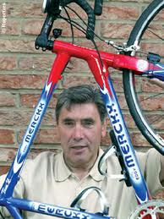
Een foto

Slide 4
Een filmpje
http://www.youtube.com/watch?v=V8oh9gy7uvs

